Slide 1
以太坊私网运行智能合约

Slide 2
Ganache CLI
Github地址：
https://github.com/trufflesuite/ganache-cli
提前安装：nodejs
安装：
npm install -g ganache-cli
运行：
ganache-cli <options>
教程：
https://www.jianshu.com/p/9233c214e205

Slide 3
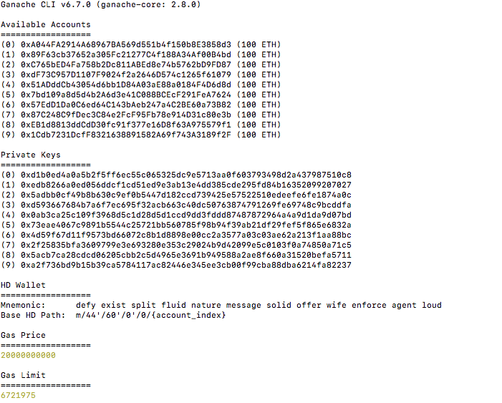

Slide 4
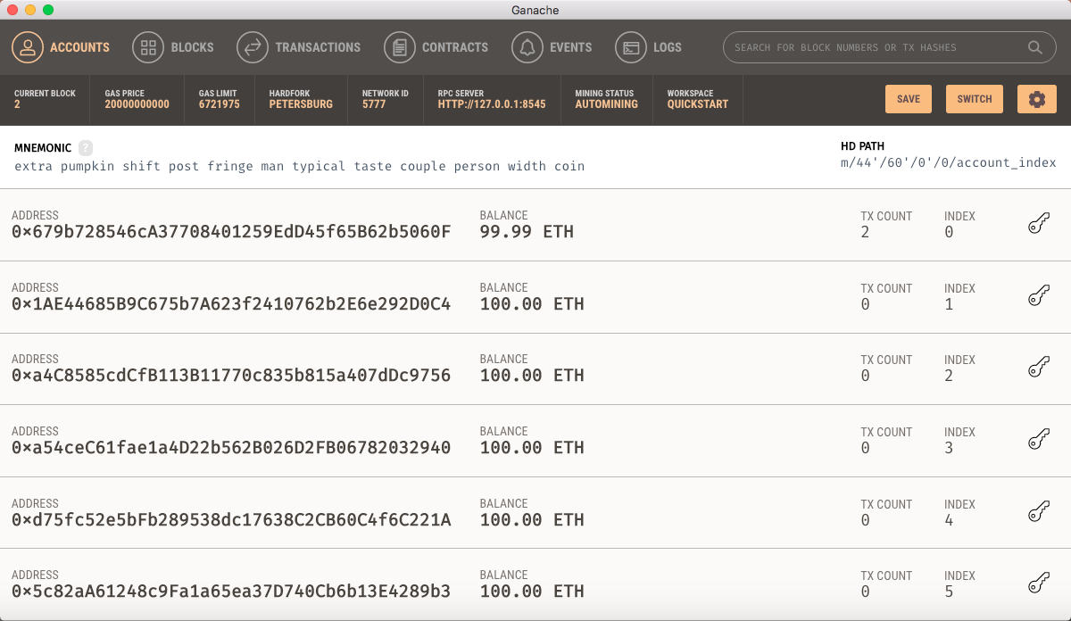
Ganache

Slide 5
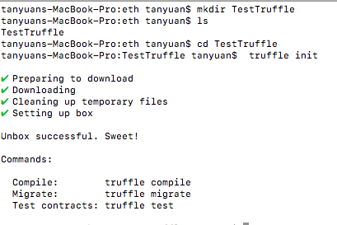
初始化一个 Truffle 项目

Slide 6
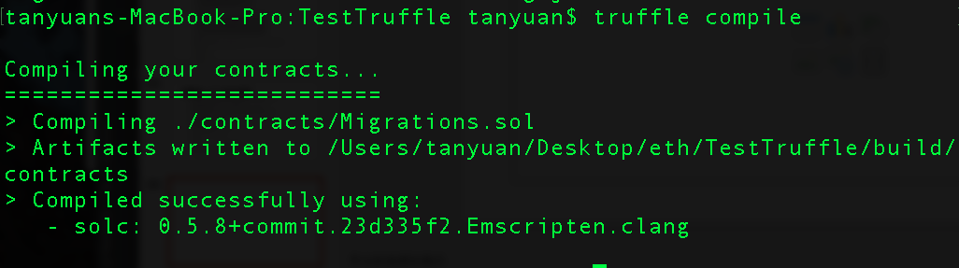
编译智能合约

Slide 7
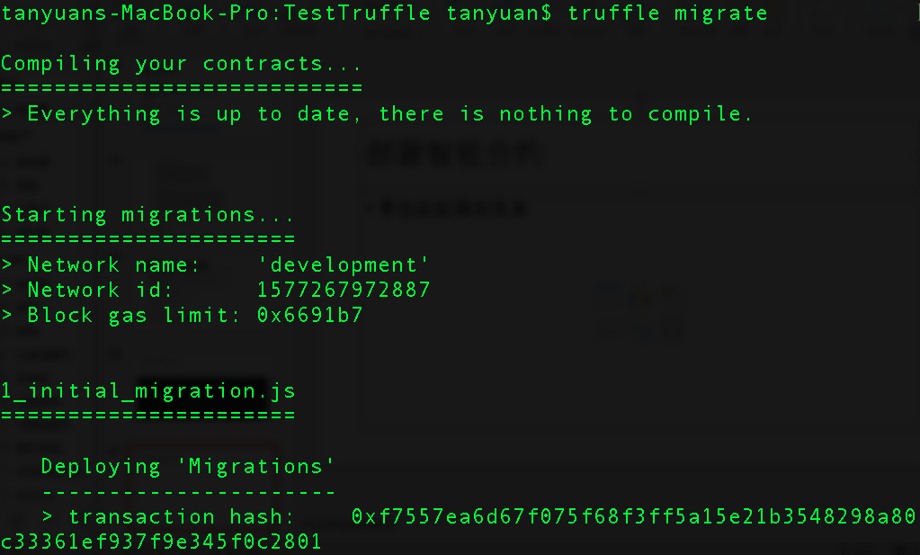
部署智能合约

Slide 8
智能合约编程

Slide 9
Solidity开发语言

Slide 10
基础语法
Version Pragma
Version Pragma是定义代码使用的Solidity编译器版本的声明。
pragma solidity >=0.4.22 <0.7.0;
2. 导入其他源文件
在全局级别，可以使用以下形式的import语句：
import "filename";
上述语句将所有全局符号从filename导入当前全局范围。
3.注释
// 单行注释. /*
多行 注释
*/

Slide 11
数据类型
address 以太坊地址长度，20个字节
int/uint 变长的有符号或无符号整形。支持以8递增，uint8到uint256，uint默认为uint256。
bool 布尔型
mapping键值对映射，例如：mapping(address => uint)
struct 结构体，如下例子：struct Solidity {address addr, uint amount}

Slide 12
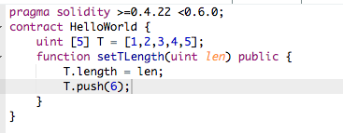
不可变数组
不可变数组： uint [5] T = [1,2,3,4,5];
数组长度： T.length；声明数组时，一旦长度固定，将不能再修改数组的长度。
尝试通过push往T数组中添加值，固定大小的数组不能调用push方法向里面添加存储内容

Slide 13
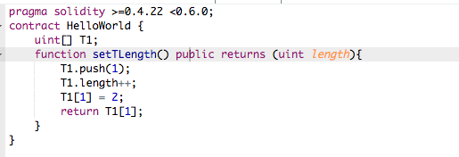
可变数组
可变长度类型数组的声明，uint [] T = [1,2,3,4,5];
变长的storage数组和bytes（不包括string）有一个push()方法。可以将一个新元素附加到数组最后端，返回值为当前长度。
对于变长数组，在初始化分配空间前不可使用，可以通过new关键字来初始化一个数组。
可通过length++语句对数组长度进行自增
还可以使用后面提到的push()方法，来隐式的调整数组长度。

Slide 14
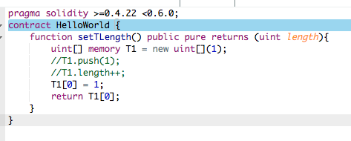
创建 Memory Arrays
创建一个长度为length的memory类型的数组可以通过new关键字来创建。Memory数组一旦创建，它不可通过length修改其长度，一旦创建，大小不可调整，bytes memory b = new bytes(len);
memory类型的固定长度的数组不可直接赋值给storage/memory类型的可变数组
memory的变长数组不支持push()

Slide 15
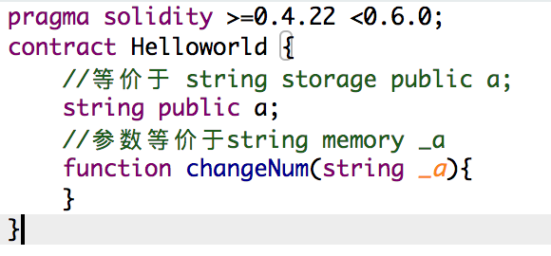
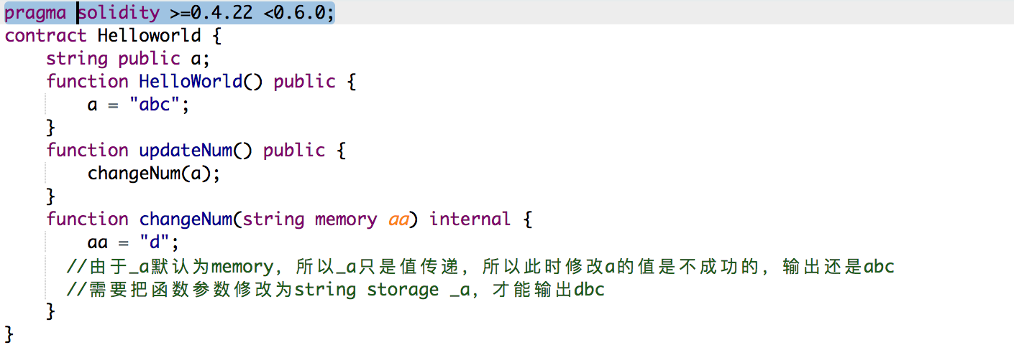
存储
storage - 永久存储，费用相对要高
memory -临时变量存储，费用较低
变量定义时默认为storage永久存储，而作为函数参数时，默认为memory，临时存储。

Slide 16
访问权限
Public声明即可以internal方式调用，也可以通过external方式调用。可以理解为能够被内部合约访问和外部合约访问。
Internal声明的只允许通过internal方式调用，不能被外部合约。而external能够被外部合约访问。
private和internal类似，都不能被外部合约访问，唯一的不同是private函数不能被子类调用，而internal可以。

Slide 17
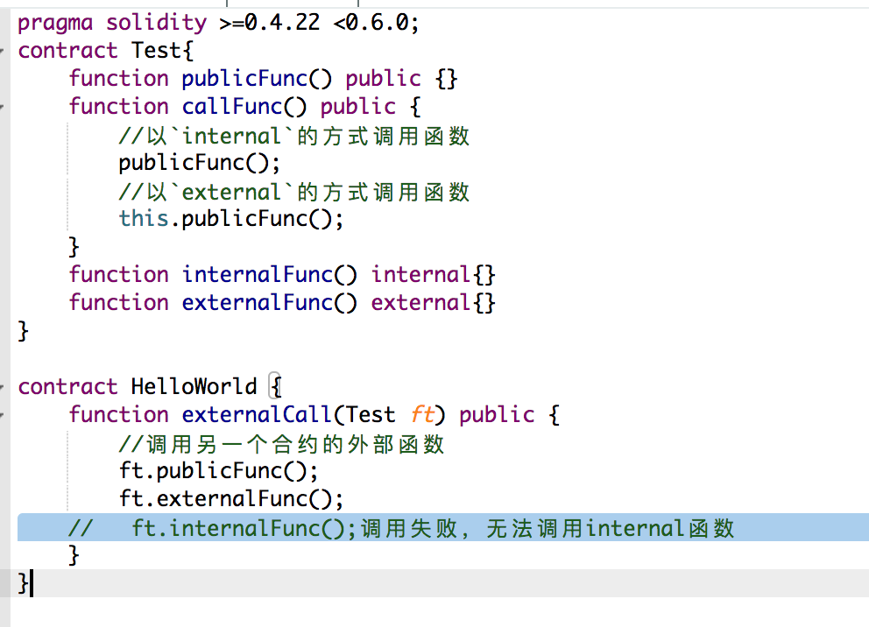

Slide 18
函数定义
在Solidity v4.17之前，只有constant，后来有人嫌constant这个词本身代表变量中的常量，不适合用来修饰函数，所以将constant拆成了view和pure。
当函数有返回值时，可以添加这三种定义，用这三种方式定义的函数都只执行读操作，不会进行编译执行。即用了这三种方式定义的函数，不会执行函数里的逻辑，只会执行一个返回的读操作。所以执行这些函数不需要消耗gas费用。
pure则更为严格，pure修饰的函数不能改也不能读变量状态，否则编译通不过。
view的作用和constant一模一样，可以读取状态变量但是不能改；

Slide 19
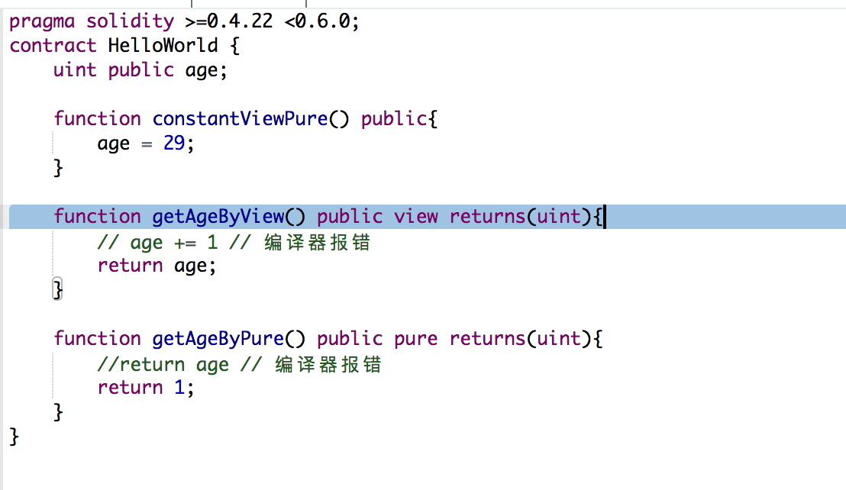

Slide 20
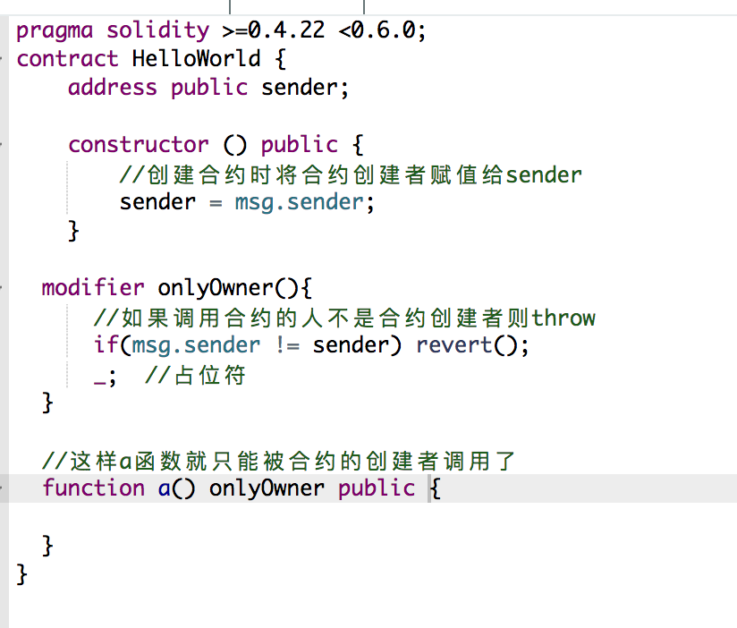
函数修饰符
修改器(Modifiers)可以用来轻易的改变一个函数的行为。比如用于在函数执行前检查某种前置条件。

Slide 21
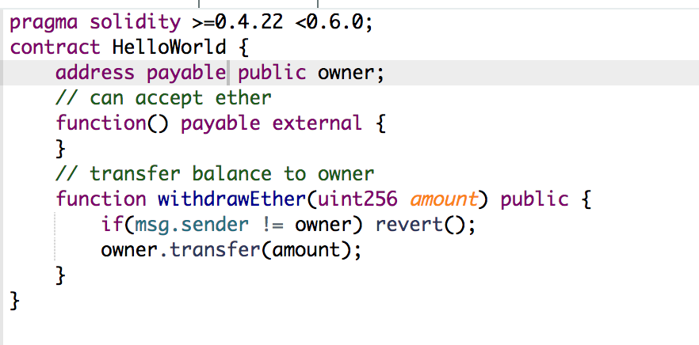
回退函数
fallback function回退函数，每一个合约有且仅有一个没有名字的函数，往合约发送消息时，会执行该函数。如果合约要正常接受ether，需要加上payable声明。声明后，当有用户往合约转账时，将触发该函数，可以在里面写相应的逻辑。
1.当外部账户或其他合约向该合约地址发送 ether 时；
2.当外部账户或其他合约调用了该合约一个不存在的函数时

Slide 22
异常处理
使用状态恢复来处理异常，就是说当抛出异常时将恢复到调用前的状态。抛出异常的方式有assert，require，revert，throw。
assert函数，用于条件检查，只能测试内部错误和检查常量。
require函数，也是用于条件检查，用于测试调用的输入或者合约状态变量。
revert 函数用于标记错误并恢复当前调用。
throw 和revert一样，但是throw在0.4.13被弃用，将来会被淘汰。

Slide 23
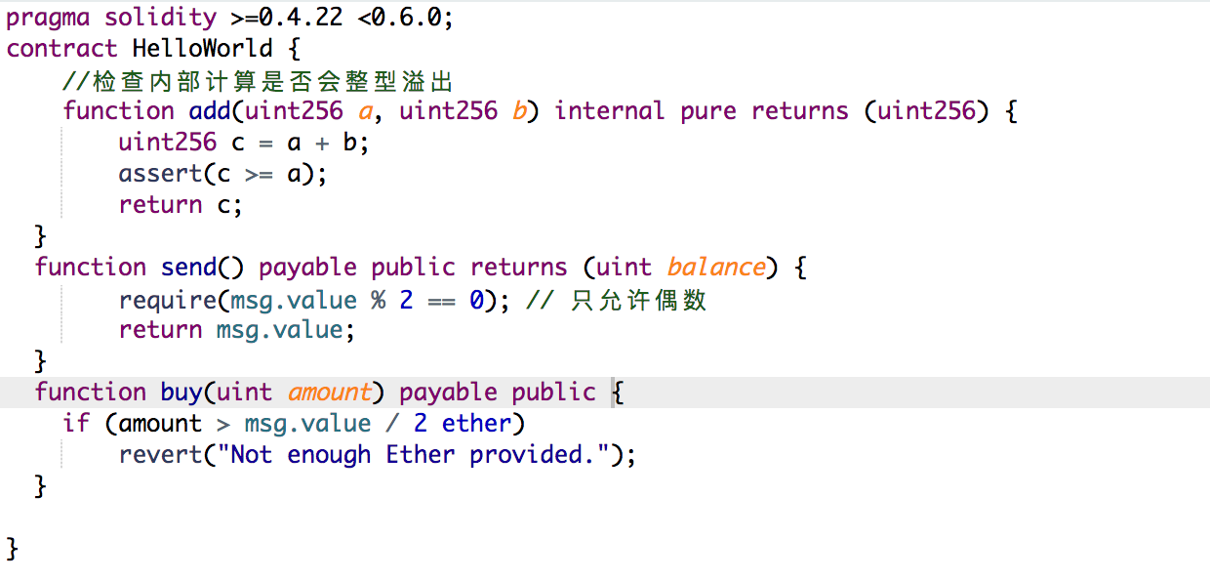

Slide 24
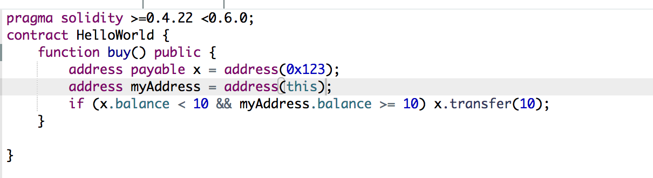
地址相关
以太坊地址的长度大小是20个字节，使用uint160来存储的，而且他们之间可以相互强制转换:
address payable ap = address(uint160(addr));
地址之间是可以直接进行比较大小：<=, <, >= , >,==, !=
地址类型有两种形式，他们大致相同：
address：保存一个20字节的值（以太坊地址的大小）。
address payable ：可支付地址，与 address 相同，不过有成员函数 transfer 和 send 。

Slide 25
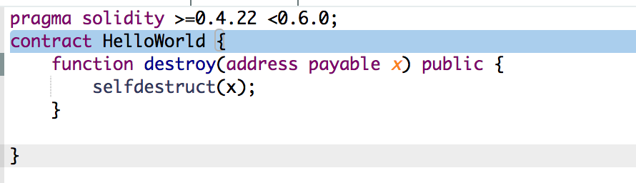
合约相关
this（当前合约的类型）: 表示当前合约，可以显式的转换为 Address
selfdestruct(address recipient): 销毁当前合约，并把它所有资金发送到给定的地址。

Slide 26
几种转币方法对比
Solidity语言存在下面几种转币方法：
1.<address>.transfer()
2.<address>.send()
3. <address>.gas().call.value()
都可以用于向某一地址发送 ether，他们的区别在于：

Slide 27
<address>.transfer()
1.当发送失败时会 throw; 回滚状态；
2.只会传递 2300 Gas 供调用，防止重入攻击；
<address>.send()
1. 当发送失败时会返回 false 布尔值;
2. 只会传递 2300 Gas 供调用，防止重入;
<address>.gas().call.value()
1.当发送失败时会返回 false 布尔值;
2.传递所有可用 Gas 进行调用（可通过 gas(gas_value) 进行限制），不能有效防止重入;

Slide 28
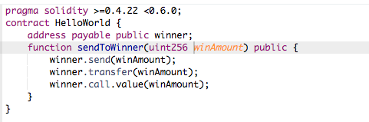

Slide 29
常用API

Slide 30
区块相关
block.blockhash(uint blockNumber) returns (bytes32)：返回给定区块号的哈希值，只支持最近256个区块，且不包含当前区块。
block.coinbase (address): 当前块矿工的地址。
block.difficulty (uint):当前块的难度。
block.gaslimit (uint):当前块的gaslimit。
block.number (uint):当前区块的块号。
block.timestamp (uint): 当前块的Unix时间戳（从1970/1/1 00:00:00 UTC开始所经过的秒数）

Slide 31
调用者相关
msg.sender (address): 当前调用发起人的地址。
msg.value (uint): 这个消息所附带的以太币，单位为wei。
msg.sig (bytes4):调用数据(calldata)的前四个字节（例如为：函数标识符）。
msg.data (bytes): 完整的调用数据（calldata）。
tx.origin (address): 交易的发送者
tx.gasprice (uint) : 交易的 gas 价格。
now (uint): 当前块的时间戳 (block.timestamp 的别名)

Slide 32
智能合约编程

